Slide 1

کنترل جمعیت از دیدگاه مراجع و علما
حضرت امام خميني قدس سره
مملکت ايران 35 ميليون حالا مي‌گويند جمعيت دارد، وسعتش آنقدر است که براي صد وپنجاه ميليون تا دويست ميليون جمعيت کافي است يعني اگر دويست ميليون جمعيت داشته باشد در ايران به رفاه زندگي مي‌کنند. صحيفه نور، جلد 7، ص393.
امام خمینی (ره) در پاسخ به کسانی که نظر ایشان را درباره جلوگیری از رشد زاد و ولد خواسته بودند، می فرماید:
«راجع به موالید، تابع آن است که حکومت چه تصمیمی بگیرد»

Slide 2
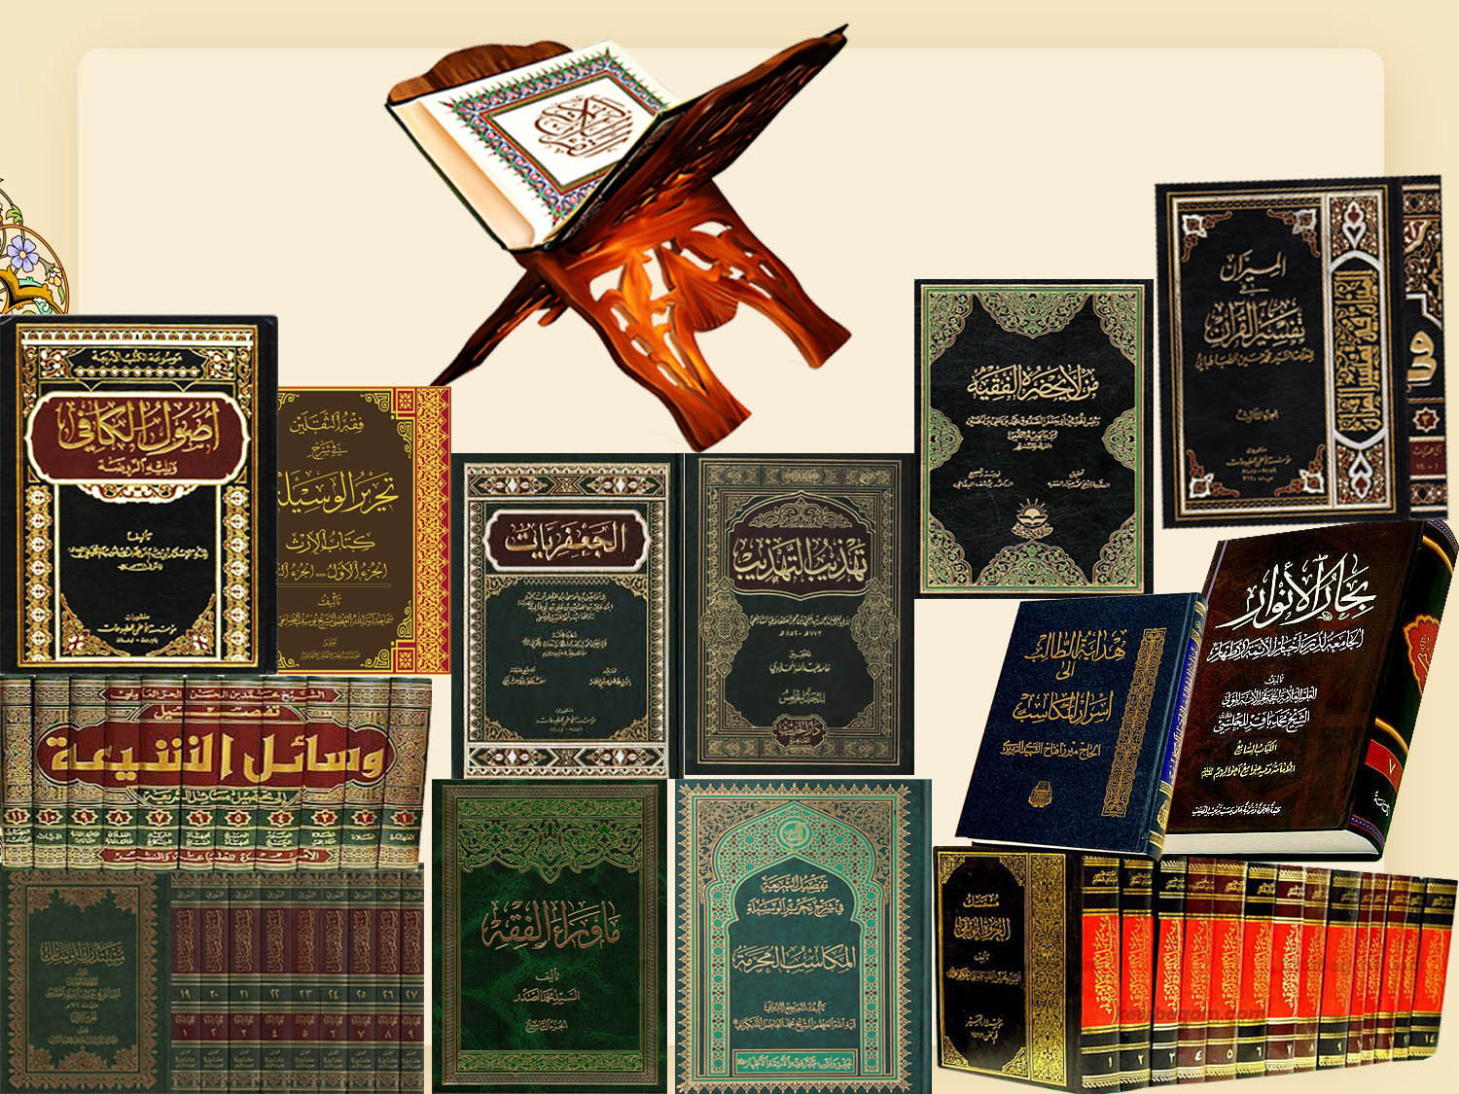
نگاه اسلام به جمعيت
(قرآن، حديث، فقه)

Slide 3

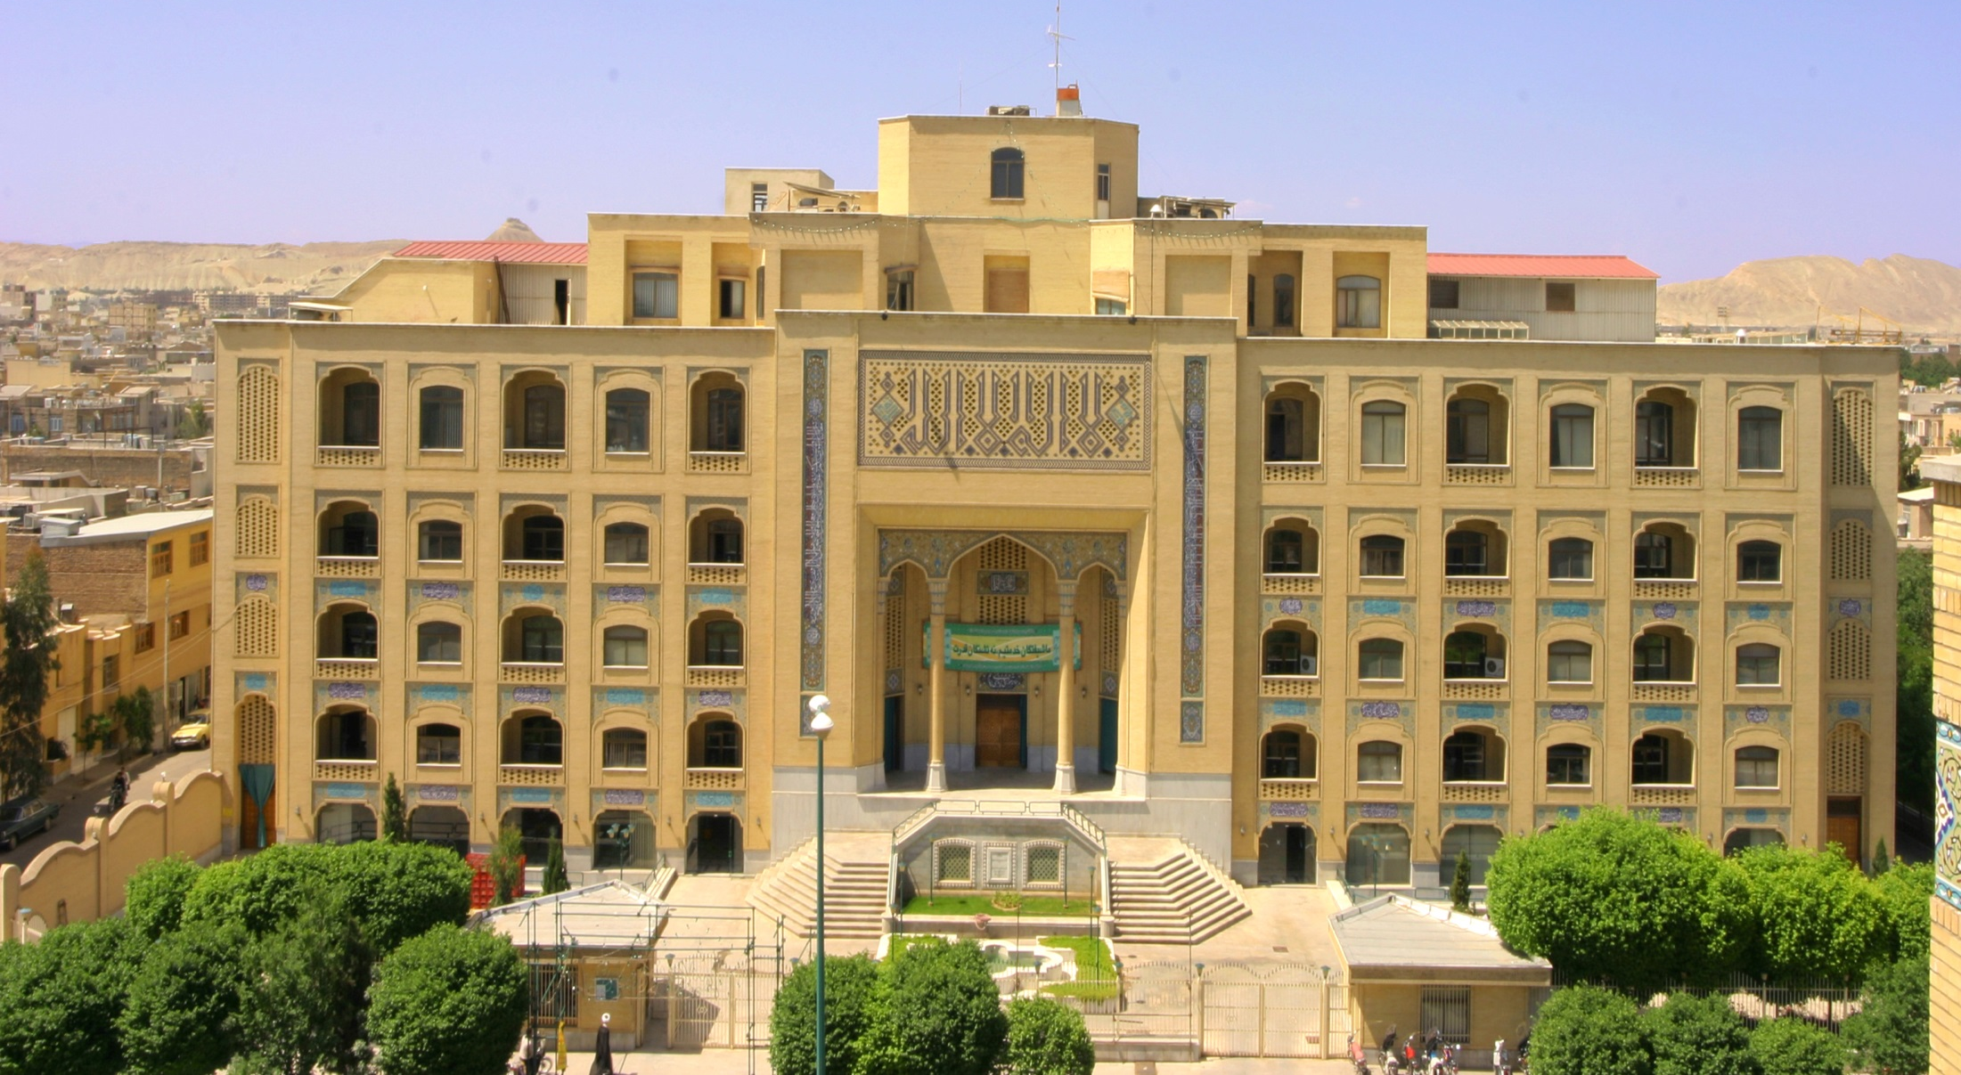

موسسه آموزشی وپژوهشی امام خمینی (ره)
اداره همایش ها ونشست های علمی
با همکاری گروه روان شناسی
02532909099 hamayesh@iki.ac.ir

Slide 4

می گویند مملکت ايران 35 ميليون جمعيت دارد ولی وسعتش آنقدر است که براي صدوپنجاه ميليون تا دويست ميليون جمعيت کافي است يعني اگر دويست ميليون جمعيت داشته باشد در ايران به رفاه زندگي مي‌کنند.
صحيفه نور، جلد 7، ص393.

Slide 5
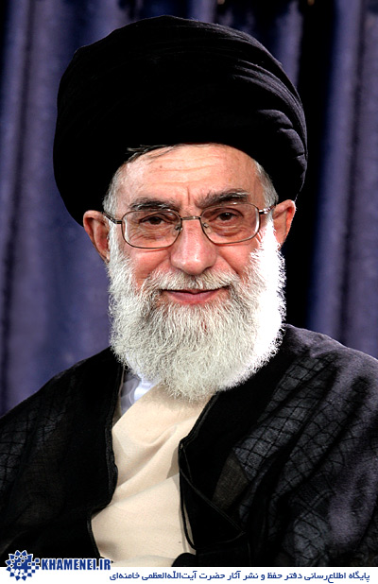
من معتقدم که کشور ما با امکاناتي که دارد، مي‌تواند صدوپنجاه ميليون نفر جمعيت داشته باشد.
من معتقد به کثرت جمعيتم.
هر اقدام و تدبيري که مي‌خواهد براي متوقف کردن رشد جمعيت انجام بگيرد، بعد از صدوپنجاه ميليون انجام بگيرد.
مقام معظم رهبری 90/5/16

Slide 6
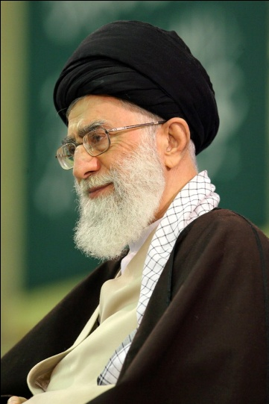
امام خامنه‏اي (حفظه الله)
«سياست تحديد نسل در يك برهه‌اى از زمان درست بود؛ يك اهدافى هم برايش معين كردند. آنطورى كه افراد متخصص و عالم و كارشناسان علمىِ اين قسمت تحقيق و بررسى كردند و گزارش دادند، ما در سال 71 به همان مقاصدى كه از تحديد نسل وجود داشت، رسيديم. از سال 71 به اين طرف، بايد سياست را تغيير مي داديم؛ خطا كرديم، تغيير نداديم. امروز بايد اين خطا را جبران كنيم»
(دیدار مسوولان و كارگزاران نظام 3/5/1391)

Slide 7
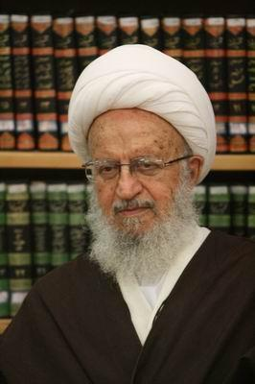
حضرت آیت الله العظمی مکارم شیرازی حفظه الله
استفتاء: در وضعیت کنونی با توجه به سوء استفاده مشرکان و مخالفان اهل‌بیت‌(ع) از طرح کنترل جمعیت، وظیفه دولتمردان، رسانه‌ها، مطبوعات، اساتید حوزه و دانشگاه، نویسندگان و گویندگان و تمام ارادتمندان مکتب امیرالمومنین‌(ع) و فرزندان معصوم (ع) ایشان و پیروان ولایت فقیه که ادامه ولایت امیرالمومنین‌(ع) است به منظور تحکیم بنیان خانواده‌ها و حفظ بافت سیاسی و اجتماعی کشور امیرالمومنین‌(ع) چیست؟
«در تمام مواردی که کنترل موالید سبب تغییر بافت جمعیت و ضربه زدن به مبانی مکتب اهل بیت علیهم السلام می شود همه وظیفه دارند در حد توان خود جلوی این معضل را بگیرند».
( خبرگزاری حوزه، 2/8/91 ، شماره خبر: ٣٠٤٠٩٦)
در صورتی که اهل خبره و کارشناسان متدین، مسئله کنترل و محدود ساختن موالید را یک ضرورت اجتماعی تشخیص دهند، شرعا می توان به طور موقت با آن موافقت کرد و یا در صورت لزوم به طور حساب شده
ازآن تبلیغ نمود.

Slide 8
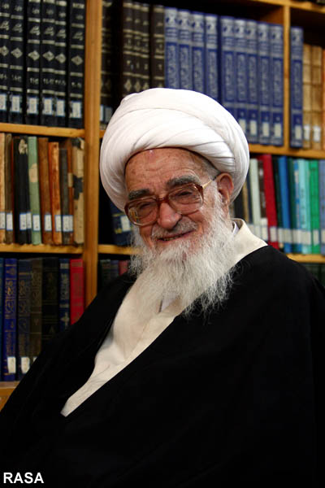
حضرت آیت الله العظمی صافی گلپایگانی حفظه الله
استفتاء: در وضعیت کنونی با توجه به سوء استفاده مشرکان و مخالفان اهل‌بیت‌(ع) از طرح کنترل جمعیت، وظیفه دولتمردان، رسانه‌ها، مطبوعات، اساتید حوزه و دانشگاه، نویسندگان و گویندگان و تمام ارادتمندان مکتب امیرالمومنین‌(ع) و فرزندان معصوم (ع) ایشان و پیروان ولایت فقیه که ادامه ولایت امیرالمومنین‌(ع) است به منظور تحکیم بنیان خانواده‌ها و حفظ بافت سیاسی و اجتماعی کشور امیرالمومنین‌(ع) چیست؟
«در اسلام و تعالیم سازنده آن که همه جوانب حیات بشر را شامل است،‌ داشتن اولاد و فرزندان متعدد مورد تشویق و ترغیب است و تا حدی تاکید شده است که حضرت رسول اکرم‌(ص) به کثرت امت خود بر امم دیگر مباهاتی می‌فرماید؛ ثواب‌هایی که در تولید مثل و تربیت اولاد برای پدر و مادر مقرر شده است، به قدری جالب و عظیم است که سزاوار نیست والدین با جلوگیری در بارداری، از این همه ثواب خود را محروم سازند و آن را کنترل نمایند. والله العالم»».
( خبرگزاری حوزه، 2/8/91 ، شماره خبر: ٣٠٤٠٩٦)

Slide 9
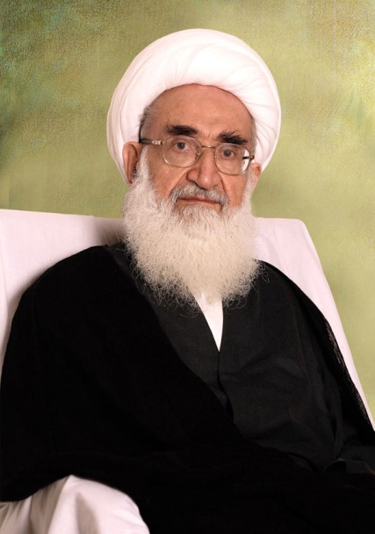
حضرت آیت الله العظمی نوری همدانی حفظه الله
استفتاء: در وضعیت کنونی، با توجه به سوء استفاده مشرکان و مخالفان اهل بیت علیهم السلام، از طرح کنترل جمعیت، وظیفه دولتمردان، و متدینین و... به منظور تحکیم بنیان خانواده ها و حفظ بافت سیاسی و اجتماعی کشور امیرالمومنین علیه السلام چیست؟
«در چنین شرایطی وظیفه پیروان اهل بیت علیهم السلام این است که با رعایت موازین شرعی و مقررات حکومت اسلامی، از امکانات خود استفاده نمایند و اجازه ندهند چنین امری واقع شود و مسئولان و رسانه ها و دانشمندان وظیفه دارند مردم را آگاه نمایند و خطر آن را برای مردم توضیح دهند».

Slide 10
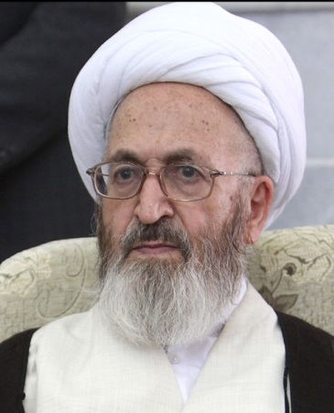
حضرت آیت الله العظمی جعفر سبحانی حفظه الله
«بدبینی به خداوند جایز نیست و در شرایط کنونی نیز محدود کردن نسل خلاف شرع و گناه است... این کار به صلاح مملکت نیست و باید بدانیم که نابغه‌ها در میان همین جمعیت زیاد پیدا می‌شوند.»
( خبرگزاری حوزه، 29/3/91 ، شماره خبر: ١٤٠٦٤٧)
«اینکه داشتن اولاد و فرزند بیشتر را، نشانه فقر و مایه سرافکندگی بدانیم نشانه بی اعتمادی و بدبینی به خداست زیرا خلاف آیات قرآن است که خداوند وعده داده است که روزی انسانها را تضمین می کند.»
(خبرگزاری مهر، 28/5/1391، کد خبر: 1676267)

Slide 11

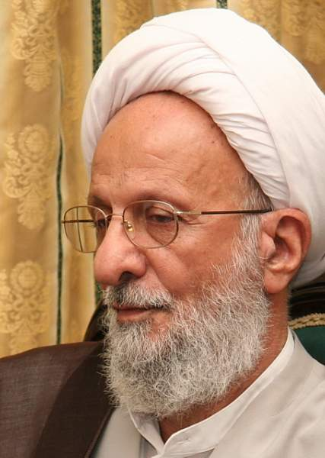
حضرت علامه محمدتقی مصباح یزدی حفظه الله
«مخالفان در کشورهای شیعه نشین، همان سیاست صهیونیست ها را در مسئله زاد و ولد دنبال می کنند، به این معنا ضمن آنکه خودشان به شدت به فکر ازدیاد جمعیت هستند، اما شیعیان را به کنترل و کاهش جمعیت ترغیب می کنند.»
«اینکه اکنون می بینیم در برخی از نقاط کشور جریان وهابیت فعالیت های خود را گسترده کرده و جمعیت سنی ها در این مناطق رو به فزونی گذاشته است، اینها از جمله واقعیاتی است که ما باید به درستی عمق آنها را درک کنیم و متاسفانه برخی هم به دلیل غفلت و تدابیر غلط مسئولان کشور در امر کنترل جمعیت صورت گرفته است.»
(خبرگزاری حوزه،10/3/1389، شماره خبر: ٣٧٨٤٦)

